Slide 1


PREVENCIÓN CUATERNARIA
MÓDULO 4

Slide 2

Pronóstico y comorbilidades en la EPOC
GERMÁN DÍAZ-SANTOS
Médico Internista
Epidemiólogo
Especialista en Neumología Universidad El Bosque
Especialista en Trastornos Respiratorios Durante el Dormir - UNAM
EPOC
Enfermedad Cardiovascular
Enfermedades Psiquiátricas
Respiratorias
Metabólicas
JOHN BASTIDAS
Médico Internista
Especialista en Neumología Universidad El Bosque
Especialista en Oncología Torácica - UNAM

Slide 3
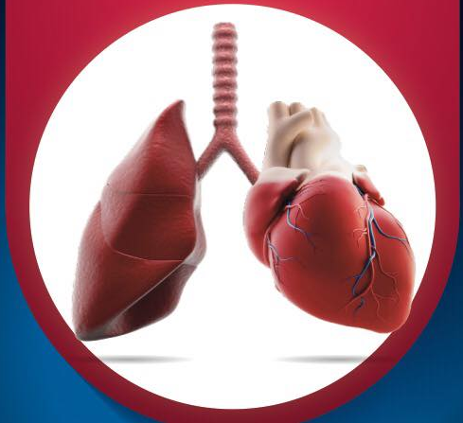
Objetivos
Definir prevención cuaternaria
Factores pronóstico
Comorbilidades en EPOC
Cuidados paliativos
Durante la presentación se tendremos casos clínicos que resolveremos entre todos

Slide 4

Prevención cuaternaria
Todas las medidas encaminadas a identificar los pacientes en riesgo por mala prescripción (evitar sobrediagnóstico con estudios sin un propósito, sobretratamiento con medicaciones que no tengan ningún beneficio, evitar el tamizaje excesivo, tener un enfoque individual para el manejo y comunicación directa con el paciente).
Principios éticos = beneficencia, Justicia, no maleficencia y autonomía, garantizando la total transparencia.
Martins C, et al. Quaternary prevention: reviewing the concept.Eur J Gen Pract. 2018 Dec;24(1):106-111. doi: 10.1080/13814788.2017.1422177.

Slide 5

CASO CLÍNICO
Paciente masculino 77 años.
Antecedentes: HTA, DM, apnea del sueño.
IPA = 35, trabajo en construcción por 20 años sin protección respiratoria.
Ultima hospitalización hace 3 meses, por exacerbación de EPOC que requirió optimización de manejo broncodilatador, con mejoría de los síntomas.
Al examen físico: buenas condiciones generales signos vitales de FC:88xmin FR:20xmin TA: 120/81 SO2:89 Peso:49 Kg Talla: 160 cm. Edema de miembros inferiores bilateral, fóvea positiva.
Rx de tórax con Enfisema apical bilateral y signos indirectos de cardiomegalia.
Su paciente le solicita ¿cuál será el pronostico de su enfermedad?
Le buscaría alguna comorbilidad
¿Solicita algún paraclínico adicional?

Slide 6
Curva flujo-Volumen del paciente
16
Flujo (L/seg)
14
12
10
8
 | Teórico | Real | % | Real | % | % cambio
CVF | 2,60 | 2,29 | 87 | 2,43 | 93,2 | 6,1
FEV1 | 1,93 | 1,58 | 82 | 1,61 | 83,4 | 1,8
FEV1/CVF | 74,8 | 69,2 | 92,5 | 66,38 | 88,7 | -4,1
6
4
2
Volumen (L)
0
2
4
6
8
2
4
Puntos rojos: predicho normal

Slide 7
Factores pronóstico
Factor | Explicación
Volumen espiratorio forzado en un segundo (FEV₁) | Pre-broncodilatador = gravedad, supervivencia y predice cambios en la función pulmonar. Post-bronchodilator = supervivencia Ambos tienen alta variabilidad.
Hiperreactividad y respuesta broncodilatadora | Metacolina (4 mg/ml) = mayor de la función pulmonar (FEV₁) y aumento de la mortalidad en 2 veces No se conoce esta asociación con la respuesta a broncodilatadores.
Peso corporal | Índice de Masa Corporal (IMC) índice de masa libre de grasa (Fat Free Mass Index con sus siglas en inglés FFMI) Son predictores de mortalidad cuando esta disminuidos, sobre todo el FFMI.
Índice BODE | Es un índice multidimensional para establecer la probabilidad de muerte en un paciente con EPOC y puede predecir hospitalizaciones. Está compuesto por peso (IMC), FEV₁, grado de disnea (mMRC) y caminata de 6 minutos (capacidad de ejercicio).
Drummond MB, Hansel NN, Connett JE, et al. Spirometric predictors of lung function decline and mortality in early chronic obstructive pulmonary disease. Am J Respir Crit Care Med 2012; 185:1301.
Vestbo J, Edwards LD, Scanlon PD, et al. Changes in forced expiratory volume in 1 second over time in COPD. N Engl J Med 2011; 365:1184.
Tkacova R, Dai DLY, Vonk JM, et al. Airway hyperresponsiveness in chronic obstructive pulmonary disease: A marker of asthma-chronic obstructive pulmonary disease overlap syndrome? J Allergy Clin Immunol 2016; 138:1571.
Vestbo J, Prescott E, Almdal T, et al. Body mass, fat-free body mass, and prognosis in patients with chronic obstructive pulmonary disease from a random population sample: findings from the Copenhagen City Heart Study. Am J Respir Crit Care Med 2006; 173:79.
de Torres JP, Cote CG, López MV, et al. Sex differences in mortality in patients with COPD. Eur Respir J 2009; 33:528.

Slide 8
Factores pronostico
Factor | Explicación
Fenotipos de la EPOC | 1-EPOC Enfisematoso (enfisema grave), aumento de mortalidad: Edad ≥70 años Uso de oxígeno suplementario Capacidad Pulmonar Total <140% del predicho Volumen Residual ≥262% del predicho Carga de trabajo máxima durante la prueba de ejercicio cardiopulmonar integrado ≤25 w en mujeres, ≤40 w en hombres Índice BODE ≥7 Aumento de enfisema y/o flujo sanguíneo a las zonas inferiores del pulmón.
Martinez FJ, Foster G, Curtis JL, et al. Predictors of mortality in patients with emphysema and severe airflow obstruction. Am J Respir Crit Care Med 2006; 173:1326.
Gunen H, Hacievliyagil SS, Kosar F, et al. Factors affecting survival of hospitalised patients with COPD. Eur Respir J 2005; 26:234.

Slide 9
Factores pronostico
Factor | Explicación
Fenotipos de la EPOC | 2-EPOC exacerbadores: mortalidad posterior a una exacerbación. A-Mortalidad a corto plazo (intrahospitalarias) son: Edad avanzada Estancia hospitalaria prolongada previo al ingreso en la UCI Disfunción respiratoria grave Disfunción orgánica no respiratoria grave B- Mortalidad a largo plazo: Albúmina sérica baja IMC disminuido Enfermedad pulmonar avanzada Disfunción orgánica no respiratoria
Otros | Tanto la hipercapnia, PCR y presencia de falla respiratoria al ingreso, se han estudiado como posibles factores predictores de mortalidad, pero no tienen evidencia concluyente.
Costello R, Deegan P, Fitzpatrick M, McNicholas WT. Reversible hypercapnia in chronic obstructive pulmonary disease: a distinct pattern of respiratory failure with a favorable prognosis. Am J Med 1997; 102:239.
Ahmadi-Abhari S, Kaptoge S, Luben RN, et al. Longitudinal association of C-reactive protein and lung function over 13 years: The EPIC-Norfolk study. Am J Epidemiol 2014; 179:48.
Breen D, Churches T, Hawker F, Torzillo PJ. Acute respiratory failure secondary to chronic obstructive pulmonary disease treated in the intensive care unit: a long term follow up study. Thorax 2002; 57:29
Piquet J, Chavaillon JM, David P, et al. High-risk patients following hospitalisation for an acute exacerbation of COPD. Eur Respir J 2013; 42:946.

Slide 10
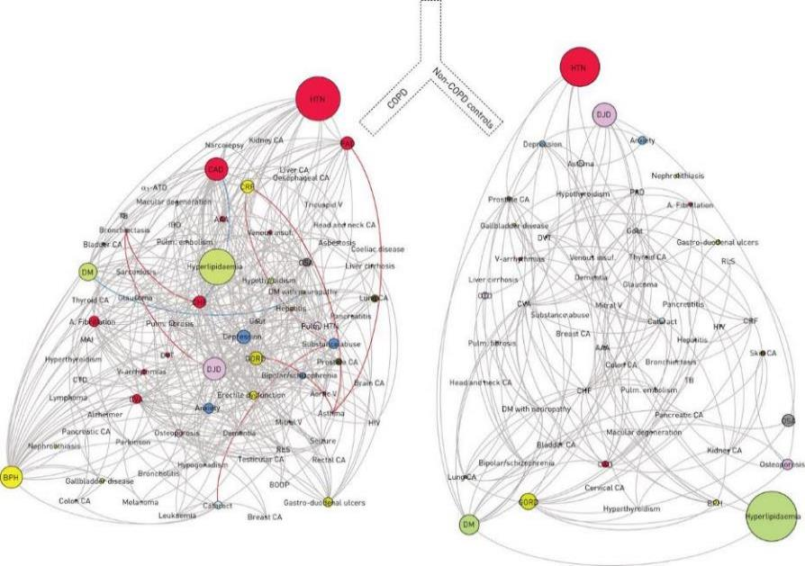
Comorbilidades en EPOC
El 42% de los pacientes con EPOC muere de enfermedades no respiratorias
COPD comorbidities network
Miguel J. Divo MJ, et al. European Respiratory Journal 2015 46: 640-650; DOI: 10.1183/09031936.00171614

Slide 11
Enfermedades cardiovasculares en Enfermedad Pulmonar Obstructiva Crónica (EPOC)
Factor | Explicación
Enfermedad coronaria | Se presenta 5 veces más frecuente en los pacientes con EPOC, por lo cual siempre se debe estar en búsqueda de indicios que la sugieran.
Falla cardíaca | 20-30% de los pacientes dependiendo la edad. Ante la sospecha se recomienda realizar estudios adicionales (NT-proBNP [fracción amino-terminal del propéptido natriurético cerebral] y ecocardiograma)
Enfermedad Cerebro vascular | El riesgo de presentar un evento isquémico cerebral aumenta posterior a una exacerbación. Se asocia a inflamación y alteraciones en las plaquetas.
Chen W, Thomas J, Sadatsafavi M, FitzGerald JM. Risk of cardiovascular comorbidity in patients with chronic obstructive pulmonary disease: a systematic review and meta-analysis. Lancet Respir Med 2015; 3:631.
MacDonald MI, Shafuddin E, King PT, et al. Cardiac dysfunction during exacerbations of chronic obstructive pulmonary disease. Lancet Respir Med 2016; 4:138.
G.C. Donaldson, J.R. Hurst, C.J. Smith, R.B. Hubbard, J.A. Wedzicha; Increased risk of myocardial infarction and stroke following exacerbation of COPD Chest., 137 (2010), pp. 1091-1097 http://dx.doi.org/10.1378/chest.09-2029.

Slide 12
Enfermedades cardiovasculares en Enfermedad Pulmonar Obstructiva Crónica (EPOC)
Factor | Explicación
Arritmias | La arritmia más frecuente = fibrilación auricular. Su tratamiento no se diferencia de los pacientes sin EPOC.
Enfermedad arterial periférica | Comorbilidad común en pacientes con EPOC. Contribuye al compromiso isquémico. Debe recibir tratamiento una vez sea detectado.
Hipertensión Arterial sistémica | Comorbilidad común debe recibir tratamiento una vez sea detectado.
Rusinowicz T, Zielonka TM, Zycinska K.; Cardiac Arrhythmias in Patients with Exacerbation of COPD.; Adv Exp Med Biol. 2017;1022:53-62. doi: 10.1007/5584_2017_41.
ouben-Wilke S, Jörres RA, Bals R, et al. Peripheral Artery Disease and Its Clinical Relevance in Patients with Chronic Obstructive Pulmonary Disease in the COPD and Systemic Consequences-Comorbidities Network Study. Am J Respir Crit Care Med 2017; 195:189.
Julian LJ, Gregorich SE, Earnest G, et al. Screening for depression in chronic obstructive pulmonary disease. COPD 2009; 6:452.

Slide 13
Enfermedades Psiquiátricas en Enfermedad Pulmonar Obstructiva Crónica (EPOC)
Depresión/ansiedad
Deterioro cognitivo
Es prevalente en los pacientes con EPOC y es un efecto independiente
Empeora cuando se asocia al tabaquismo activo
Siempre se recomienda realizar la búsqueda y consejería para abandono de tabaquismo
Los pacientes con EPOC grave pueden cursar con disfunción cognitiva.
Julian LJ, Gregorich SE, Earnest G, et al. Screening for depression in chronic obstructive pulmonary disease. COPD 2009; 6:452.

Slide 14
Apnea Obstructiva del Sueño en pacientes con Enfermedad Pulmonar Obstructiva Crónica (EPOC)
Los trastornos respiratorios durante el dormir se asocian hasta en el 40% de los pacientes con EPOC.
Trastornos respiratorios durante el dormir = hipoxemia relacionada con el sueño, hipoventilación relacionada con el sueño y Apnea tanto obstructiva como central
Al compararse con población general tienen la misma prevalencia en cuanto a la apnea obstructiva.
Chen R, Tian JW, Zhou LQ, et al. The relationship between sleep quality and functional exercise capacity in COPD. Clin Respir J 2016; 10:477.

Slide 15
Enfermedad Pulmonar Obstructiva Crónica (EPOC) y Cáncer de Pulmón
El EPOC es considerado como el principal factor de riesgo independiente para el cáncer de pulmón
Es la comorbilidad que causa más muertes en estos pacientes.
Hopkins RJ, et al. Reduced Expiratory Flow Rate among Heavy Smokers Increases Lung Cancer Risk. Results from the National Lung Screening Trial-American College of Radiology Imaging Network Cohort. Ann Am Thorac Soc 2017; 14:392.

Slide 16
Otras comorbilidades
Comorbilidades | Explicación
Diabetes Mellitus | De forma concomitante tiene mayor riesgo de exacerbación y mortalidad. Esta combinación también se asocia con síndrome metabólico, el cual es una forma frecuente.
Osteoporosis | La presencia de fracturas vertebrales representa entre 20 al 80% y osteoporosis/osteopenia más del 35%, sobre todo cuando el paciente está clasificado como grave, por la necesidad de múltiples esquemas con corticoides tanto orales como inhalados.
Enfermedad por reflujo gastroesofágico (ERGE) | La incidencia de ERGE es mayor comparado con comparado con la población general. Debe buscarse signos y síntomas sugerentes e inicio de tratamiento empírico. No se conoce del todo su relación en la asociación con exacerbaciones.
Falla renal | Se ha encontrado de forma frecuente con insuficiencia renal No hay en el momento una certeza del papel en su asociación.
Cebron Lipovec N, Beijers RJ, van den Borst B, et al. The Prevalence of Metabolic Syndrome In Chronic Obstructive Pulmonary Disease: A Systematic Review. COPD 2016; 13:399.
Jaramillo JD, Wilson C, Stinson DS, et al. Reduced Bone Density and Vertebral Fractures in Smokers. Men and COPD Patients at Increased Risk. Ann Am Thorac Soc 2015; 12:648.
Broers C, Tack J, Pauwels A. Review article: gastro-oesophageal reflux disease in asthma and chronic obstructive pulmonary disease. Aliment Pharmacol Ther 2018; 47:176.

Slide 17
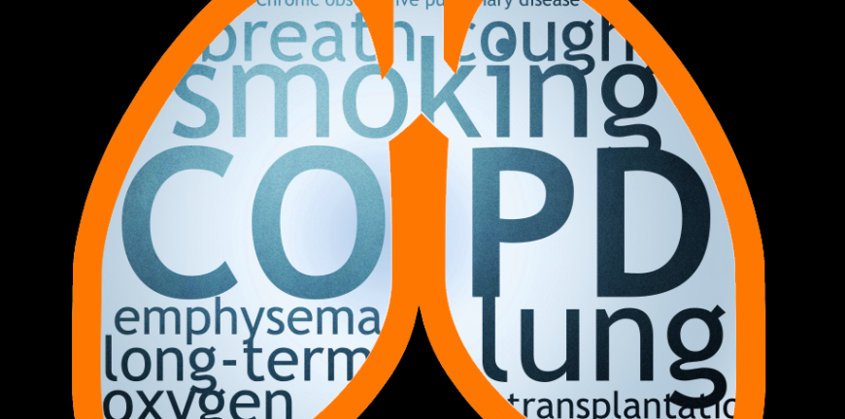
EPOC refractario a tratamientos

Slide 18
CASO CLÍNICO
¿Cual será el pronostico de su enfermedad?
¿Cuál serían los cambios que realizaría en el tratamiento?
¿Solicita algún paraclínico adicional?
¿Lo enviaría al grupo de trasplante?
Paciente masculino 52 años.
Fumó por 20 años, 20 cigarrillos al día, No fuma hace 15 años.
Hace 3 meses requirió valoración domiciliaria donde se formuló SAMA, SABA y esteroide inhalado.
Refiere clase funcional MMRC ¾
Al examen físico: IMC: 21, estertores bilaterales.
Gases arteriales: pH: 7,41 PaO2: 42 PaCO2: 60 HCO3: 26 SO2: 82% Da-A: 15

Slide 19
Curva flujo-Volumen del paciente
16
Flujo (L/seg)
14
12
10
 | Teórico | Real | % | Real | % | % cambio
CVF | 4,22 | 1,44 | 34,2 | 2,23 | 52,8
FEV1 | 3,2 | 0,77 | 24,2 | 1,2 | 37,5
FEV1/CVF | 76,1 | 53,5 | 70,3 | 53,7 | 70,6 | 0,4
8
6
4
2
Volumen (L)
0
2
4
6
8
2
4
Puntos rojos: predicho normal

Slide 20
Adherencia y técnica del uso de inhaladores
Adherencia | Técnica
La adherencia en los pacientes con EPOC no es superior al 41%. También debe preguntarse sobre diferentes barreras en la atención en salud (faltas en la entrega, gastos adicionales, preocupación por efectos adversos, etc) | Inhaladores de dosis medidas presurizadas (pMDI): coordinación de la respiración con la mano. Inhaladores de polvo seco (DPI): son activados por la respiración, y menos problemas con la coordinación y la inhalación. Estos requieren un umbral de flujo inspiratorio mínimo, que los pacientes con EPOC avanzada no pueden a veces no llegar a generar. Inhaladores de niebla fina (SMI): opción alternativa que dependen menos del flujo inspiratorio incluyen pMDI y SMI. Otras opciones: Cámara para inhaladores de dosis medidas Medicamentos nebulizados
Global Initiative for Chronic Obstructive Lung Disease (GOLD). Global Strategy for the Diagnosis, Management and Prevention of Chronic Obstructive Pulmonary Disease: 2019 Report. www.goldcopd.org

Slide 21

LABA: B2 de acción larga
LAMA: Antimuscarínico de acción larga
Responde al tratamiento inicial
No depende de la clasificación A,B,C y D
No
Si
Disnea
predominante
Exacerbaciones
¥
LABA o LAMA
LABA + CI
LABA o LAMA
¥
Ω
¥
LABA + LAMA
LABA + LAMA + CI
LABA + LAMA
LABA + CI
Eos son ≥100/µL
¥
Eos son <100/µL
LABA + LAMA + CI
Investigar otras causas de disnea
Roflumilast
FEV1 <50% + Bronquitis crónica
Fumadores
Azitromicina
¥ Suspender esteroide si: RAM neumonía, indicación inapropiada o No respuesta
Ω Eosinófilos en sangre ≥300 cel/µL o ≥100 cel/µL y ≥2 exacerbaciones moderadas/ 1 hospitalización
Global Initiative for Chronic Obstructive Lung Disease (GOLD). Global Strategy for the Diagnosis, Management and Prevention of Chronic Obstructive Pulmonary Disease: 2019 Report. www.goldcopd.org

Slide 22
EPOC Predominio de enfisema con hiperinsuflación grave
EPOC avanzado
EPOC No candidato a bulectomía, o cirugía de reducción de volumen broncoscopio o quirúrgico
Gran bula
Trasplante pulmonar
Bulectomía
NO Gran bula
Enfisema heterogéneo
Enfisema homogéneo
Ventilación colateral negativa
Ventilación colateral positiva
Ventilación colateral negativa
Ventilación colateral positiva
Cirugía de reducción de volumen (LVRS)
Reducción de volumen broncoscopica (LVR)
Cirugía de reducción de volumen (LVRS)
Reducción de volumen broncoscopica (LVR)
Reducción de volumen broncoscopica (LVR)
Cirugía de reducción de volumen (LVRS)
Reducción de volumen broncoscopica (LVR)
Cirugía de reducción de volumen (LVRS)
Válvulas Endo bronquiales
Coils
Ablación térmica con vapor
Coils
Ablación térmica con vapor
Válvulas Endo bronquiales
Coils
Ablación térmica con vapor
Coils
Ablación térmica con vapor
Global Initiative for Chronic Obstructive Lung Disease (GOLD). Global Strategy for the Diagnosis, Management and Prevention of Chronic Obstructive Pulmonary Disease: 2019 Report. www.goldcopd.org

Slide 23
Trasplante de pulmón
Derivar al paciente
Colocar en la lista de trasplantes
Enfermedad progresiva a pesar del tratamiento optimo (inhaladores, rehabilitación pulmonar y oxigenoterapia)
No ser candidato a cirugía de reducción de volumen quirúrgico o broncoscópico
Índice BODE 5 a 6
Hipercapnia, (PaCO₂ > 50 mmHg)
Hipoxemia en reposo (PaO₂ <60 mmHg, a nivel del mar)
FEV₁ post broncodilatador <25% del predicho
Índice BODE ≥7
FEV₁ <15-20% del predicho.
Tres o más exacerbaciones graves en el año previo.
Una exacerbación grave con insuficiencia respiratoria hipercápnica aguda
Hipertensión pulmonar moderada a grave.
Orens JB, Merlo CA. Selection of Candidates for Lung Transplantation and Controversial Issues. Semin Respir Crit Care Med. 2018 Apr;39(2):117-125. doi: 10.1055/s-0037-1615796. Epub 2018 Mar 26.

Slide 24

Cuidados paliativos
EPOC

Slide 25
CASO CLÍNICO
¿Cual será el pronostico de su enfermedad?
¿Cuál serían los cambios que realizaría en el tratamiento?
¿Solicita algún paraclínico adicional?
¿Lo enviaría al grupo de trasplante y/o cuidado paliativo?
Paciente mujer 63 años.
Cocinó con leña por 40 años, esposo fumó por 30 años y falleció por EPOC.
Presento hospitalización en enero del 2018, donde egresó requiriendo UCI por IOT. En junio del 2018 requirió VMNI por hipercapnia, egresando con LABA/LAMA. En diciembre nueva hospitalización por bronquitis crónica e hipercapnia.

Slide 26
Curva flujo-Volumen del paciente
16
Flujo (L/seg)
14
12
10
 | Teórico | Real | % | Real | % | % cambio
CVF | 3,82 | 3,0 | 80 | 3,36 | 88 | 10
FEV1 | 3,01 | 1,36 | 45,1 | 1,55 | 51,5 | 14,2
FEV1/CVF | 78,8 | 44,4 | 56,3 | 46,1 | 58,5 | 3,8
8
6
4
2
Volumen (L)
0
2
4
6
8
2
4
Puntos rojos: predicho normal

Slide 27
Criterios para considerar una derivación de cuidados paliativos en pacientes con enfermedad pulmonar crónica
Características del paciente
Opciones limitadas para el tratamiento Síntomas físicos (dolor, disnea o tos), que son refractarios al tratamiento convencional Alta carga de síntomas o puntaje de angustia Incapacidad para participar en la planificación de la atención anticipada y el plan de atención Incertidumbre sobre el pronóstico o la trayectoria de la enfermedad. Deterioro cognitivo Condiciones comórbidas graves o múltiples. Barreras de comunicación relacionadas con el lenguaje, alfabetización o problemas físicos. Solicitud de muerte acelerada Confinamiento en casa
NCCN Guidelines Version 2.2012, Palliative Care http://www.nccn.org/professionals/physician_gls/f_guidelines.asp#supportive.

Slide 28
Criterios para considerar una derivación de cuidados paliativos en pacientes con enfermedad pulmonar crónica
Circunstancias sociales o cuestiones relacionadas con el duelo anticipado.
Acceso limitado a la atención Factores familiares, incluyendo: Limitaciones de la familia / cuidador Apoyo familiar inadecuado Discordia familiar Historia de relación (s) intensamente dependiente (s) Preocupaciones de los padres sobre el cuidado de dependientes. Limitaciones financieras Duelo no resuelto o múltiples pérdidas previas. Crisis espiritual o existencial. Necesidad de coordinación de atención en múltiples sitios.
NCCN Guidelines Version 2.2012, Palliative Care http://www.nccn.org/professionals/physician_gls/f_guidelines.asp#supportive.

Slide 29
Candidato a cuidado paliativo
Síntomas
Comunicación
Médicos
Familiar/ Cuidador
Paciente
Optimizar tratamiento convencional
Disnea
Ansiedad depresión
Otros síntomas
Tos
Hemoptisis

Slide 30
Tratamiento de la disnea en paciente con EPOC avanzado
Tratamiento | Opción | Recomendación
Farmacológicos | Opioides | son la primera elección farmacológica recomendada por expertos en el tema, pero por temor a los efectos adversos de estos medicamentos no son tan utilizados en la práctica médica. Se recomienda siempre asociar laxantes con estos medicamentos para disminuir los efectos gastrointestinales como lo es el estreñimiento.
 | Ansiolíticos | ideal cuando existe rasgos de ansiedad no tratada sin embargo la evidencia no es concluyente para su uso generalizado en los pacientes con EPOC.
 | Oxígeno suplementario | Es recomendado si este es requerido.
Mahler DA, Selecky PA, Harrod CG, et al. American College of Chest Physicians consensus statement on the management of dyspnea in patients with advanced lung or heart disease. Chest 2010; 137:674.
Ekström M, Nilsson F, Abernethy AA, Currow DC. Effects of opioids on breathlessness and exercise capacity in chronic obstructive pulmonary disease. A systematic review. Ann Am Thorac Soc 2015; 12:1079
Allcroft P, Margitanovic V, Greene A, et al. The role of benzodiazepines in breathlessness: a single site, open label pilot of sustained release morphine together with clonazepam. J Palliat Med 2013; 16:741.
Navigante AH, Castro MA, Cerchietti LC. Morphine versus midazolam as upfront therapy to control dyspnea perception in cancer patients while its underlying cause is sought or treated. J Pain Symptom Manage 2010; 39:820.

Slide 31
Tratamiento de la disnea en paciente con EPOC avanzado
Tratamiento | Opción | Recomendación
No farmacológico | ventilación mecánica no invasiva | medida de soporte vital y para comodidad posterior al renunciar a las medidas de soporte vital, también para disnea para paliación en el contexto de cáncer terminal con poca evidencia.
 | rehabilitación pulmonar, ergonomía y estrategias para adaptación
Rochwerg B, Brochard L, Elliott MW, et al. Official ERS/ATS clinical practice guidelines: noninvasive ventilation for acute respiratory failure. Eur Respir J 2017; 50.
Mularski RA, Reinke LF, Carrieri-Kohlman V, et al. An official American Thoracic Society workshop report: assessment and palliative management of dyspnea crisis. Ann Am Thorac Soc 2013; 10:S98.Patient information series. Sudden breathlessness crisis. Am J Respir Crit Care Med 2014; 189:P9.
Lynn F Reinke, Daisy JA Janssen, J Randall Curtis; Palliative care for adults with nonmalignant chronic lung disease; Post TW, ed. UpToDate. Waltham, MA: UpToDate Inc. https://www.uptodate.com (Accessed on January 02, 2019.)

Slide 32
GRACIAS
POR SU
ATENCIÓN

